Slide 1




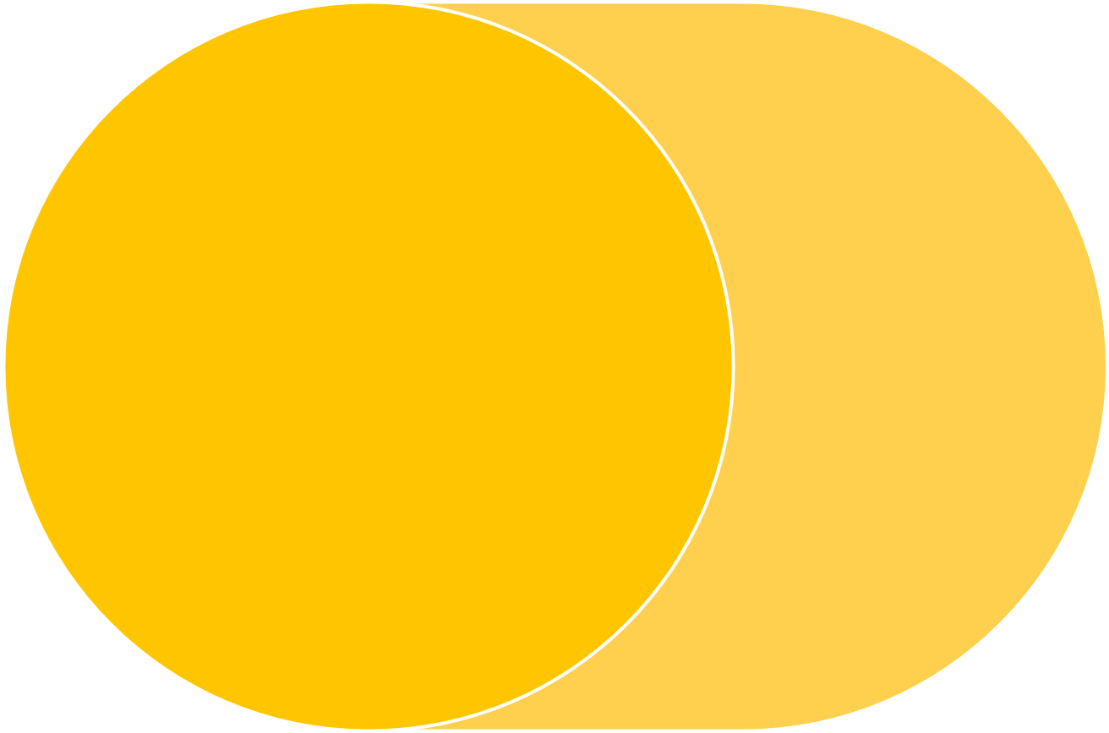





Lenguaje SQL
2023
Security
Standards Council

Slide 2

2023
El lenguaje de consulta estructurada (SQL) es un lenguaje de programación para almacenar y procesar información en una base de datos relacional. Una base de datos relacional almacena información en forma de tabla, con filas y columnas que representan diferentes atributos de datos y las diversas relaciones entre los valores de datos. Se usan las sentencias SQL para almacenar, actualizar, eliminar, buscar y recuperar información de la base de datos. También se usa para mantener y optimizar el rendimiento de la base de datos.
Lenguaje SQL

Slide 3
2023
DDL (Lenguaje de definición de datos): Son sentencias para definir, modificar o eliminar los distintos objetos de la base de datos (tablas, vistas, índices…). (CREATE, DROP, ALTER, ..)
(DML) Lenguaje de Manipulación de Datos: Se utilizan para insertar, suprimir y modificar registros o filas de las tablas. También contempla la realización de consultas sobre la BD. (SELECT, INSERT, UPDATE y DELETE)
DCL (Lenguaje de Control de Dato): Se utiliza para definir derechos de acceso de los usuarios sobre los distintos objetos de la base de datos. Lo forman las instrucciones GRANT y REVOKE.
TCL (Lenguaje de Control de transacciones): Commit, Rollback, Savepoint
Tipos de Sentencias SQL

Slide 4
2023
Tipos Caracter:
CHAR
NCHAR
VARCHAR2
NVARCHAR2
LONG (2 GB)
RAW
Tipos numéricos:
NUMBER (La precisión puede variar de 1 a 38. La escala puede tener un valor máximo de127.)
Tipos de datos de fecha y hora:
DATE
TIMESTAMP (pueden conservar hasta 9 dígitos a la derecha del punto decimal)
TIMESTAMP WITH TIME ZONE
TIMESTATM WITH LOCAL TIME ZONE
INTERVAL
Tipos de datos Objetos / binarios:
BLOB
CLOB
NCLOB
Tipos de datos ROWID
ROWID
Tipos de Datos

Slide 5
2023
SELECT [ DISTINCT ] expresión[, expresión...]
FROM tablas
[WHERE condición]
[GROUP BY {nombreColumna} [ASC | DESC], ... ]
[HAVING condición]
[ORDER BY {nombreColumna} [ASC | DESC], ...
Instrucción Select

Slide 6
2023
ASCII
CHR
CONCAT
CONVERT
INSTR
LENGTH
LOWER y UPPER
LPAD y RPAD
LTRIM y RTRIM
REPLACE
SUBSTR
Funciones de Cadenas

Slide 7
2023
ABS
ACOS, ASIN, ATAN, COS, SIN, TAN
AVG
CEIL
FLOOR
EXP (e elevado a la n potencia)
GREATEST y LEAST
MOD o REMAINDER
POWER
ROUND (m,n)
TRUNC(m,n)
Funciones Numericas

Slide 8
2023
SYSDATE, SYSTIMESTAMP
TZ_OFFSET(sessiontimezone)
ADD_MONTHS(fecha, meses)
LAST_DAY
MONTHS_BETWEEN(fecha1, fecha2)
NEXT_DAY(sysdate,'LUNES’)
TRUNC: ‘MM’, ‘DD’,’YYYY’
ROUND
Funciones de Fecha

Slide 9
2023
TO_CHAR
TO_DATE
TO_NUMBER
Funciones de Conversión

Slide 10
2023
AVG
MAX
MIN
COUNT
SUM
Funciones de Agregación

Slide 11
2023
<
>
=
<=
>=
<> ó !=
BETWEEN
LIKE
IN
IS NULL
Operadores de Comparación

Slide 12
2023
AND
OR
NOT
Operadores de Lógicos

Slide 13
2023
INSERT INTO table (column1, column2, ... column_n )
VALUES (expression1, expression2, ... expression_n );
INSERT INTO table (column1, column2, ... column_n )
SELECT expression1, expression2, ... expression_n
FROM source_table
[WHERE conditions];
Instrucción Insert

Slide 14
2023
UPDATE table
SET column1 = expression1,
column2 = expression2,
...
column_n = expression_n
[WHERE conditions];
UPDATE table1
SET column1 = (SELECT expression1
FROM table2
WHERE conditions)
[WHERE conditions];
Instrucción Update

Slide 15
2023
DELETE FROM table
[WHERE conditions];
Instrucción delete

Slide 16
2023
MERGE INTO table1 t1
USING (SELECT column1, column2
FROM table2 [WHERE conditions]) t2
ON (t1.column1 = t2.column1)
WHEN MATCHED THEN UPDATE SET column2 = column2
WHEN NOT MATCHED THEN INSERT (column1, column2)
VALUES (t2.column1, t2.column1);
Instrucción Merge

Slide 17
2023
CREATE TABLE FIRMA_DIGITAL_T.TRANSACTIONS
( ID NUMBER(19,0) GENERATED ALWAYS AS IDENTITY
MINVALUE 1 MAXVALUE 9999999999999999999999999999 INCREMENT BY 1
START WITH 88144 CACHE 20
NOORDER NOCYCLE NOKEEP NOSCALE NOT NULL ENABLE,
COMMERCE_CODE VARCHAR2(20),
COMMERCE_NAME VARCHAR2(255),
TRANSACTION_DATE TIMESTAMP (6) DEFAULT CURRENT_TIMESTAMP,
TRANSACTION_AMOUNT NUMBER(20,2),
TRANSACTION_STATUS VARCHAR2(10),
SIGNATURE CLOB
) TABLESPACE DATA_TS
Crear tablas

Slide 18
2023
Campos Obligatorios: NOT NULL
Clave primaria, PRIMARY KEY (A1 , ..., An )- los atributos han de ser no nulos y únicos
Clave Foránea, FOREIGN KEY (A1 ) REFERENCES r (A)
Verificación de condiciones: CHECK
Valores por defecto: DEFAULT
Restricciones de integridad

Slide 19
2023
CREATE INDEX FIRMA_DIGITAL_T.TRANSACTIONS_COMMERCE_TRANSDATE_INDX
ON FIRMA_DIGITAL_T.TRANSACTIONS
(COMMERCE_CODE, TRANSACTION_DATE, TERMINAL_CODE)
TABLESPACE INDX_TS;
Crear Indices

Slide 20
¡GRACIAS!
Security
Standards Council

